Slide 1

Produktpräsentation
FDB
Entgratspindel

Slide 2
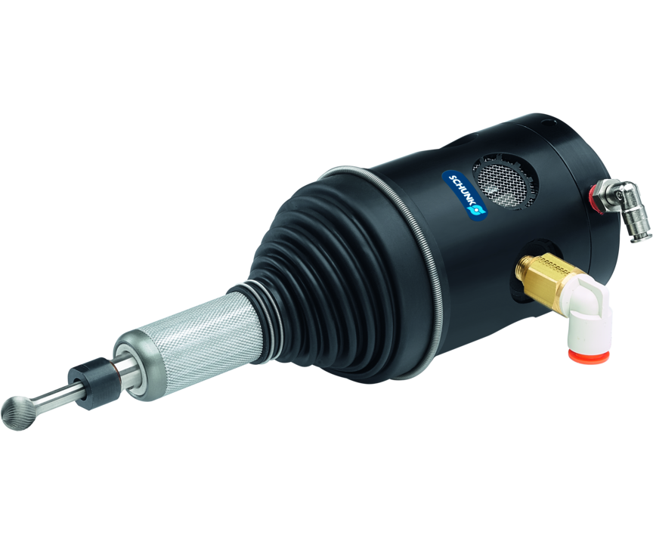
Entgratspindel
Nachgiebige Entgratspindel für den Einsatz am Roboter
Flexibles und robotergeführtes Entgraten von unterschiedlichsten Werkstückkonturen.
Bis zu 65.000 min-1

Slide 3

Nachgiebig. Robust. Präzise.

Slide 4
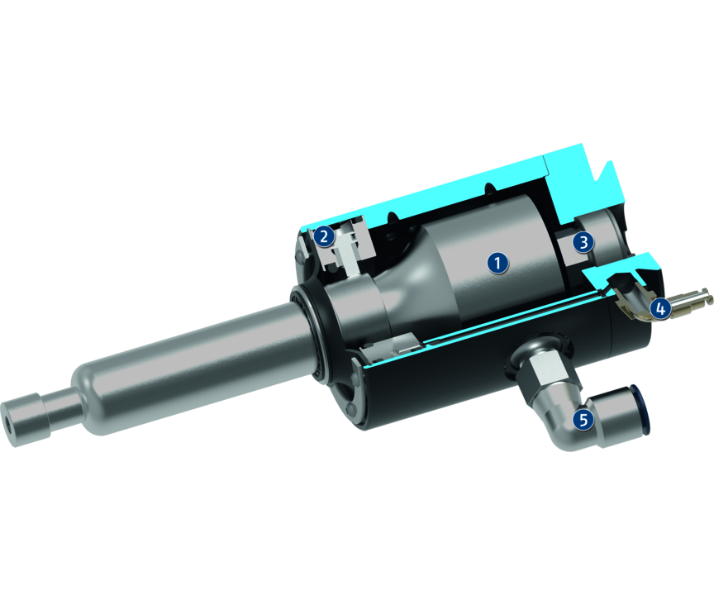
Funktionsprinzip
Funktionsbeschreibung
Der Antrieb der Einheit erfolgt über eine pneumatische Spindel mit einer baugrößenabhängigen Drehzahl. Um auch Toleranzen der Bearbeitungskontur ausgleichen zu können, ist die Spindel pendelnd gelagert.
Die Kraft (Steifigkeit), die zum Bewegen (Pendeln) der Spindel benötigt wird, wird über einen zweiten Luftanschluss geregelt. Je nach Druck wirkt so eine Kraft an der Fräserschnittfläche.
1
Pneumatikspindel
2
Ringzylinder
3
Lagerstelle
4
Luftanschluss
5
Luftanschluss

Slide 5
Vorteile – Ihr Nutzen
Nachgiebige Hochfrequenz-Spindel für maximale Flexibilität beim Entgraten
Einstellbare Steifigkeit der Frässpindel mittels Druckluft für saubere Entgratkanten in jeder Einbaulage
Hohe Drehzahlen für große Vorschubgeschwindigkeiten
Flexibler Einsatz am Roboterarm oder als stationäre Einheit
Achsensperrfunktion vorhanden um den Ausgleichsweg auf die X-Achse zu beschränken.

Slide 6
Technische Daten
Technische Daten Übersicht
Baugröße | Leistung | Max. Ausgleichsweg X | Max. Ausgleichsweg Y | Empfohlener Ausgleichsweg | Leerlaufdrehzahl | Eigenmasse
 | [W] | [mm] | [mm] | [mm] | [1/min] | [kg]
150 | 150 | 5 | 5 | 2.5 | 65000 | 1.11
300 | 300 | 7.5 | 7.5 | 3.8 | 30000 | 1.15
340 | 340 | 5.5 .. 7.5 | 0 .. 7.5 | 2.8 .. 3.8 | 40000 | 1.13 .. 1.15
900 | 900 | 9 | 9 | 4.5 | 25000 | 3.4
1040 | 1040 | 9 | 9 | 4.5 | 40000 | 4.53

